Slide 1
Carlo Goldoni
(1707 – 1793)
Cultura italiana
Andrea Tománková

Slide 2
agenda
I motivi e l’obiettivo della tesina
Il Settecento
L’illuminismo
Carlo Goldoni
La vita e le sue opere
Lo stile goldoniano ed il suo contributo al teatro moderno
Le commedie di Goldoni sui palcoscenici cechi
Conclusione

Slide 3
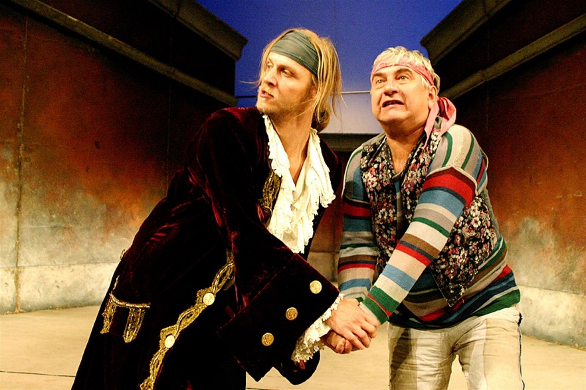
I motivi e L’obiettivo della tesina
Motivi principali della scelta di Carlo Goldoni
La vita in uno spettacolo
Il successo immenso del Servitore di due padroni sul palcoscenico del Teatro Nazionale a Praga
Obiettivo della tesina
Cambiare l’ottica del solito spettatore ceco su Goldoni come soltanto autore del famoso Servitore di due padroni

Slide 4
Il settecento nella penisola Italiana
Epoca in cui le monarchie assolute furono indebolite dalle liti dinastiche
Spagna & Francia – potenze molto coinvolte nella penisola italiana
Gli stati della penisola diventarono di nuovo una meta molto attraente per gli sforzi diplomatici europei
Nessun conflitto europeo in Europa si svolse senza portare cambiamenti nella sistemazione politica italiana
Dopo il secondo trattato di Aquisgrana (Ottobre 1748) la maggior parte degli Stati italiani si trovò sotto il dominio di sovrani diversi da quelli dell’inizio del Settecento
Il periodo di pace poi durò circa cinquant’anni fino all’arrivo degli eserciti di Napoleone nel 1796

Slide 5
L’illuminismo
L’iniziativa riformatrice e rivoluzionaria
Grande movimento di cultura che ebbe origine in Inghilterra
«Illuminare il mondo» con la forza della ragione a livello europeo
Tendenza ad esempio a:
Modificare i rapporti con il clero (limitare il potere del clero)
Eliminare i privilegi dei nobili
Rinnovare il sistema giudiziario

Slide 6
L’illuminismo in italia
La mediazione francese
Questo processo non permise ancora tutti i cambiamenti, però decisamente partecipò alla rivoluzione culturale
Cambiamenti rispetto al passato:
La posizione degli intellettuali
Lo sviluppo del giornalismo e della pubblicistica letteraria
L’aumento di editori e stampatori
L'aumento delle traduzioni di autori stranieri
Nuovi teatri
La formazione della cultura “borghese”

Slide 7
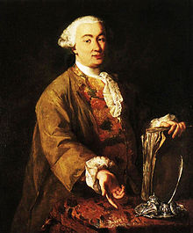
Carlo Osvaldo goldoni
Uno dei più importanti personaggi della letteratura italiana del Settecento
Il drammaturgo che è considerato il fondatore del teatro moderno
Un galantuomo, figlio di un secolo un po’ troppo sensibile al fascino muliebre, ma soprattutto privo di denaro, capace di dilapidare piccole fortune al tavolo da gioco, di pagare gli interessi abnormi agli strozzini per far fronte ai debiti sulla parola, di impegnarsi in compiti e incarichi più grandi di lui.1
1 MESSINA, Nuccio. CARLO GOLDONI vita, opere, attualità. Roma: Viviani Editore, 1993, pg. 26

Slide 8
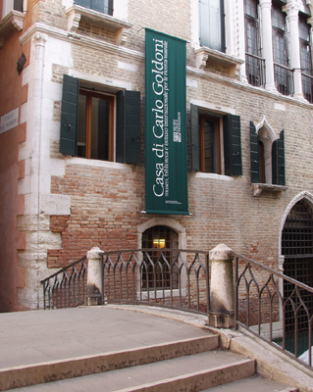
L’infanzia e la formazione
*25.2.1707 a Venezia nella famiglia di Giulio Goldoni e Margherita Salvioni
La sua passione per il teatro dall’infanzia
La sua formazione:
Il Collegio dei Gesuiti
Gli studi di filosofia a Rimini
Lo studio legale a Venezia
I corsi di diritto civile a Udine
L’Università di Modena
La laurea in giurisprudenza e la frequentazione di uno studio legale per farsi eleggere Avvocato Veneto (20 maggio 1732)
Ca' Centanni a Venezia

Slide 9
Avventurose peregrinazioni
1732 Milano, dove conobbe Bonafede Vitali
1733 Verona, dove incontrò la compagnia veneziana del teatro S. Samuele
1734 Venezia, dove trionfò la recita del Belisario
1736 Genova, dove insieme alla compagnia del S. Samuele fa una serie di recite al teatro Falcone e dove conobbe la sua futura moglie Nicoletta
1738 Venezia, dopo il periodo delle tragicommedie e degli intermezzi scrisse la prima commedia di carattere, il Momolo cortesan, e diventò direttore del teatro di San Giovanni Grisostomo dei Grimani e inaugurò la sua riforma del teatro

Slide 10
All’apice della carriera creativa
1743 Pisa, dove si dedicò all’avvocatura e conobbe la compagnia di Girolamo Medebach per la quale cominciò a scrivere commedie
Il servitore di due padroni
Il ritorno a Venezia, il teatro Sant’ Angelo
La bottega del caffé
I pettegolezzi delle donne
La locandiera
Collaborazione con la compagnia San Luca
Il bugiardo
I Rusteghi
La villeggiatura
L’impresario delle Smirne
Baruffe Chiozzotte

Slide 11
A parigi
1761 invitato a Parigi a dirigere la Commédie Italienne
Il ventaglio
Diventò insegnante d’italiano nella famiglia reale a Versailles
1784 cominciò a scrivere le sue Memorie
1793 morì in povertà

Slide 12
Lo stile goldoniano
A mezza strada tra il gusto poetico e l’illuminismo
All’inizio ancora legato alla commedia d’arte
Più tardi la riforma del teatro
L’ispirazione del teatro classico e di quello francese sul piano della rappresentazione scenica e la rinuncia all’improvvisazione
I personaggi delle sue opere: esseri umani con i loro diletti ma anche i crucci
Uso del dialetto veneziano
Ambientazione: ispirazione dalle città, piazzette, botteghe, comunque non ci si riferisce a un tempo oppure spazio concreto

Slide 13
Goldoni sui palcoscenici cechi
I primi spettacoli goldoniani già durante la vita di Goldoni nella casa del signor Conte Thun a Praga
1836 Il servitore di due padroni: il primo spettacolo in ceco
1893 La locandiera al Teatro Nazionale di Praga
Anni ‘20 e ’30 – Goldoni rimane piuttosto marginale
Dopo il 1948 – il ritorno di Goldoni sulla scena: messo al livello di Shakespeare e Molière

Slide 14
Il servitore di due padroni
Sluha dvou pánů
Národní divadlo Praha (1950, 1994)
Národní divadlo Ostrava (1938)
Moravské divadlo Olomouc (2013)
Těšínské divadlo (2016)
Divadlo J. K. Tyla Plzeň (2017)
Jihočeské divadlo Český Krumlov
Sluha dvou pánů v nastudování Jihočeského divadla Český Krumlov a v režii Jiřího Menzela

Slide 15
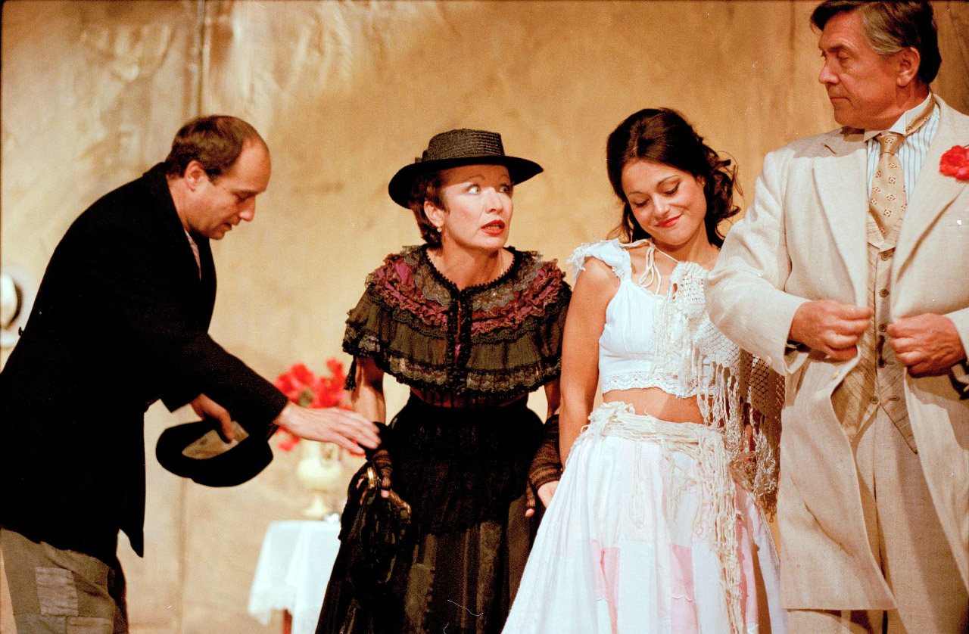
Baruffe chiozzotte
Poprask na laguně
Národní divadlo Praha (1961)
Národní divadlo Ostrava (1993, 2012)
Divadlo Šumperk (1954)
Divadlo S. K. Neumanna Praha (1954)
Vinohradské divadlo Praha
Slezské divadlo Opava
Nastudování Vinohradského divadla, premiéra v r. 1994, režie Ladislav Smoček

Slide 16
La locandiera
Paní hostinská
Národní divadlo Praha (1893, 1903, 1914, 1922, 1992)
Realistické divadlo Praha (1954)
Naše paní hostinská
Národní divadlo Ostrava (1937)
Nastudování Krajského oblastního divadla Hradec Králové, premiéra v r. 1957

Slide 17
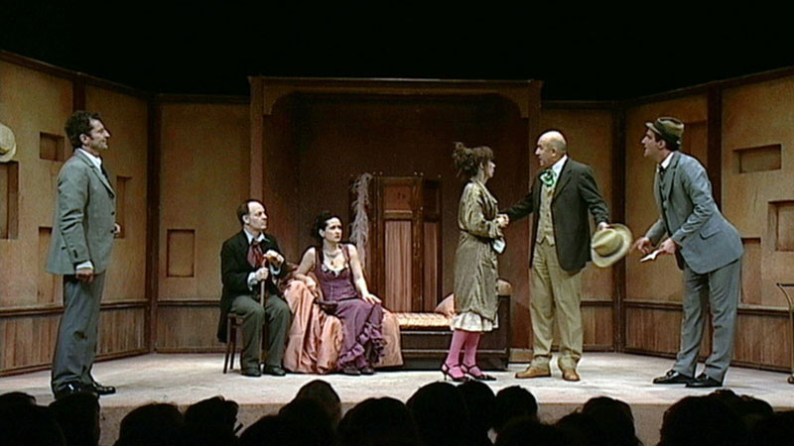
l’impresario delle smirne
Loď do Smyrny
Prozatímní divadlo (1943)
Impresário ze Smyrny
Činoherní klub Praha (2004)
Klicperovo divadlo Hradec Králové (2014)
Nastudování Činoherního klubu Praha (2006)

Slide 18
La bottega del caffé
Zpívající Benátky
Národní divadlo Praha (1932)
Národní divadlo Ostrava (1949)

Slide 19
Il campiello
Náměstíčko
Tylovo divadlo Praha (1978)
Národní divadlo Ostrava (1979)
Divadlo v Celetné Praha (2004)
Klicperovo divadlo Hradec Králové (1987)

Slide 20
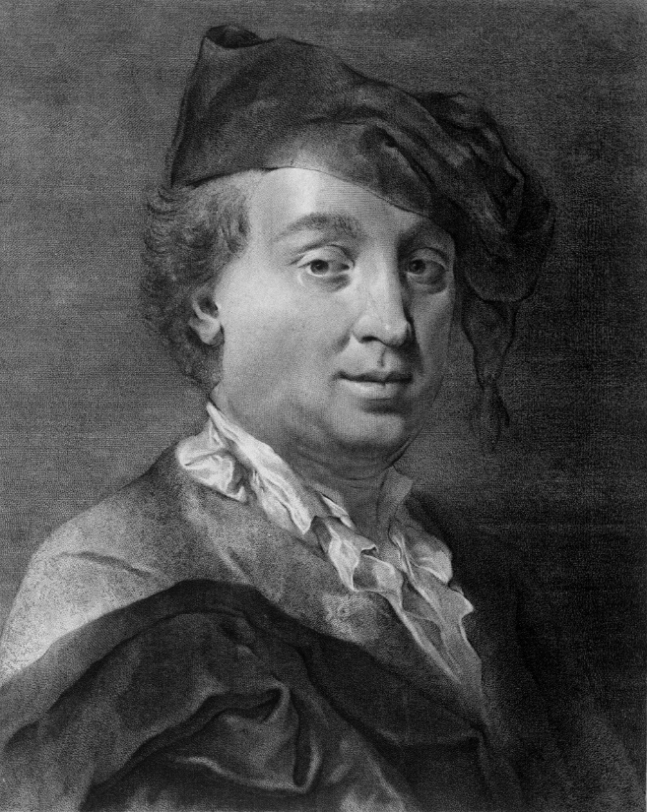
Conclusione
Carlo Goldoni, una persona con una vita che potrebbe essere il tema di uno spettacolo, e Carlo Goldoni, una figura di spicco per quanto riguarda il teatro europeo. Le sue opere possono essere tranquillamente spostate sia nello spazio sia nel tempo senza perdere il loro fascino.

Slide 21
Grazie per la vostra attenzione

